Slide 1
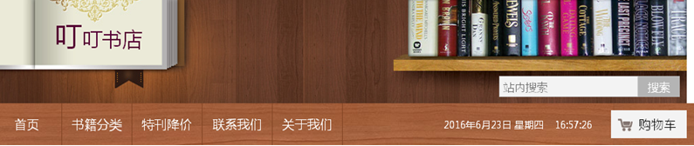
1叮叮书店页面显示日期和时间
启动WebStorm，打开叮叮书店项目首页index.html及外部样式表文件style.css (17.5节)
  修改index.html
  定义样式
  编写脚本文件main.js
  使用main.js

Slide 2

2叮叮书店首页图片切换广告的实现
在叮叮书店首页添加图片切换广告。启动WebStorm，打开叮叮书店项目首页index.html、外部样式表文件style.css和js目录下的main.js脚本文件。主要步骤如下(见18.4节)：
  在首页添加图片切换广告内容
  定义样式
  编写脚本程序

Slide 3
3 叮叮书店联系我们页面表单数据验证
启动WebStorm，打开叮叮书店项目联系我们页面contact.html和样式文件style.css（），在js目录下新建contact.js脚本文件，添加对联系我们页面（contact.html）表单数据有效性进行验证的程序，验证数据包括姓名、电子邮件、电话和公司，这四个数据为必填项，不允许为空，姓名必须是2-4个中文字符，电话格式为区号-号码，区号为3-4数字，号码为7-8位数字，电子邮件地址格式要符合要求，数据有效性验证完成后提交表单。（详见19.3）

Slide 4
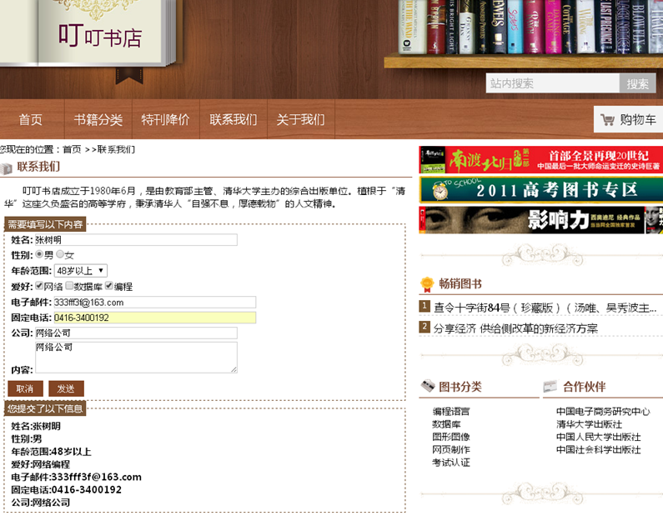
3 叮叮书店联系我们页面表单数据验证

